Slide 1
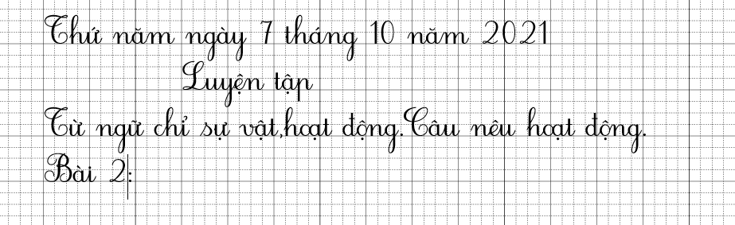


Slide 2
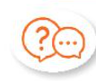

Đi học vui sao
Tuần 5
Bài
10
Thời khóa biểu
Luyện tập

Slide 3








YÊU CẦU CẦN ĐẠT
Phát triển vốn từ chỉ sự vật (sự vật học sinh có hoặc thấy ở trường.
Phát triển vốn từ chỉ hoạt động (hoạt động của học sinh ở trường.
4
Đặt câu nêu hoạt động.

Slide 4
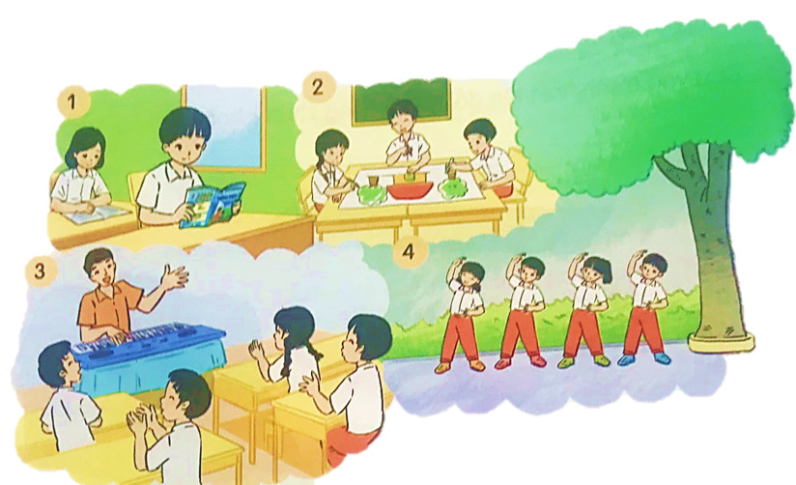
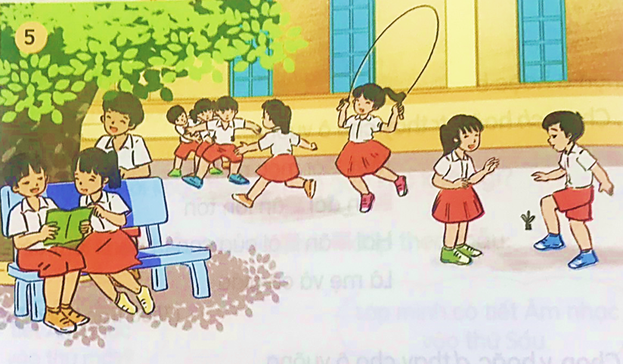
1
Nhìn tranh, tìm từ ngữ
a. Chỉ sự vật.
b. Chỉ hoạt động.

Slide 5
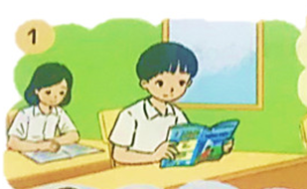
học sinh, bàn, ghế, sách, cửa sổ

Slide 6
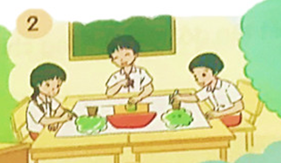
học sinh, bàn, ghế, bút, giấy, bảng,....

Slide 7
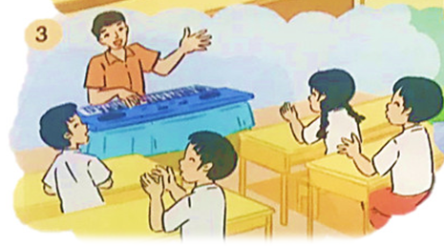
học sinh, thầy giáo, bàn, ghế, đàn, khăn trải bàn

Slide 8
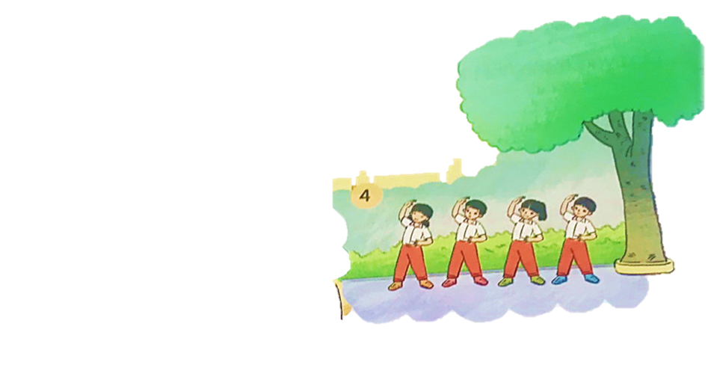
học sinh, cây,...

Slide 9
học sinh, cây, dây, cầu,...

Slide 10
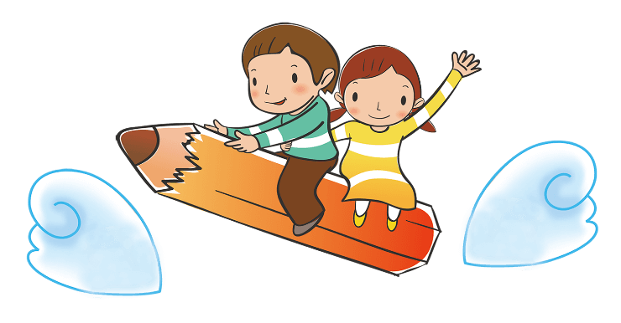
Tranh | Từ chỉ sự vật |  | Chỉ hoạt động
 | Chỉ người | Chỉ vật
1
học sinh
bàn, ghế, sách, cửa sổ
đọc sách
học sinh
bàn, ghế, bút, giấy, bảng
2
vẽ tranh
bàn, ghế, đàn, khăn trải bàn
3
học sinh, thầy giáo
học hát, đánh đàn
4
tập thể dục
học sinh
cây
nhảy dây, đá cầu, trao đổi, đuổi bắt
5
học sinh
cây, dây, cầu,
Notes:
GV chốt lại đáp án

Slide 11


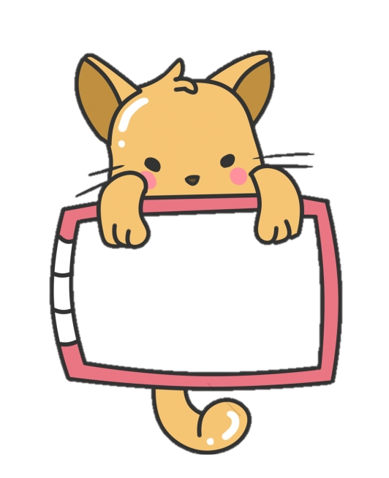
Ghi nhớ
Người
Từ chỉ sự vật
Vật

Slide 12


Tìm thêm một số từ ngữ chỉ sự vật (hoạt động) ở trường học của em?
- Chỉ sự vật: bảng tin, trống trường, cột cờ, máy tính, máy chiếu,…
- Chỉ hoạt động: giảng bài, đọc bài, viết bài, múa hát, …

Slide 13
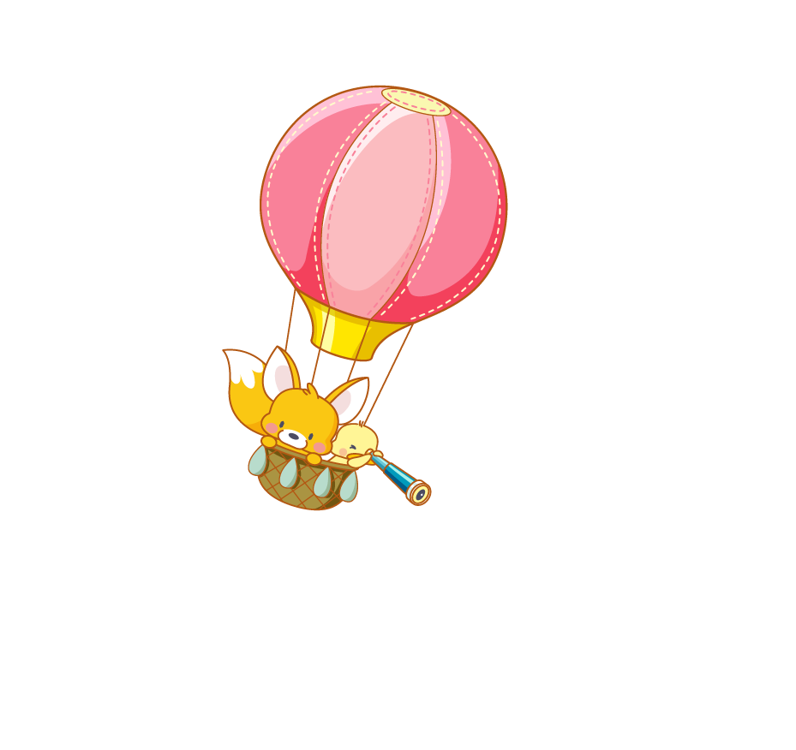


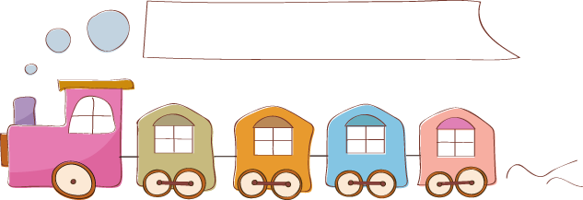
2
Đặt một câu nêu hoạt động với từ ngữ vừa tìm được.
- Bạn Minh đang đá cầu.
đá cầu
Từ chỉ người + Từ chỉ hoạt động

Slide 14

Lưu ý khi viết câu
Viết hoa đầu câu
Cuối câu có dấu chấm
Lùi vào 1 ô
01
02
03

Slide 16





LẤY KẸO CHO ẾCH XANH

Slide 17


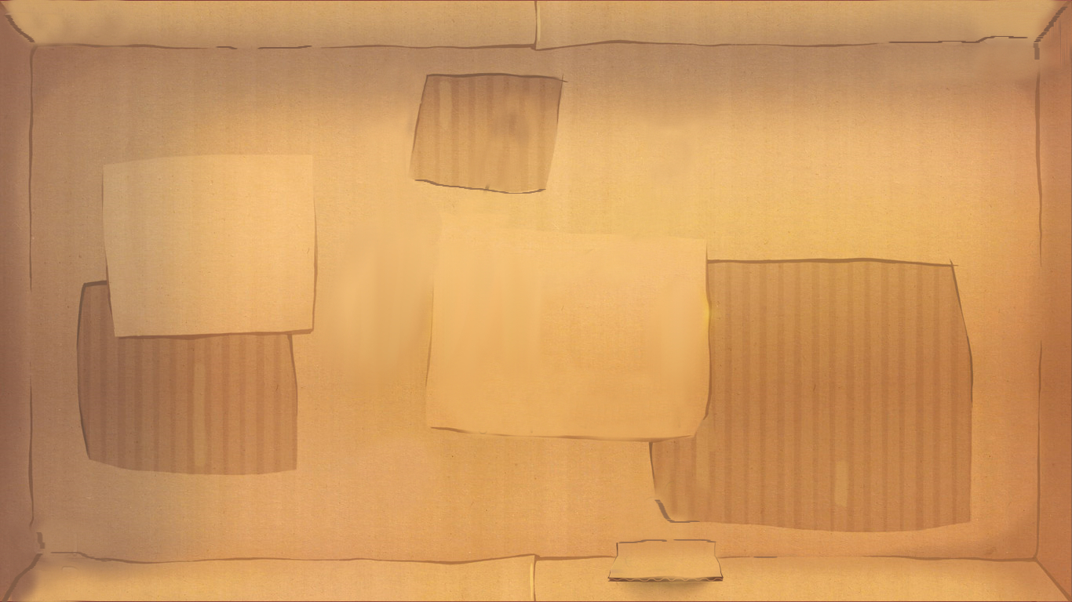





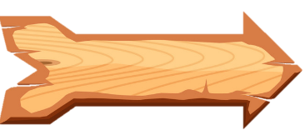
Bắt đầu!
Câu 1: Các từ nào sau đây
chỉ hoạt động ?
HẾT GIỜ
A. xanh
B. chạy
C. học sinh
D. bóng đá

Slide 18
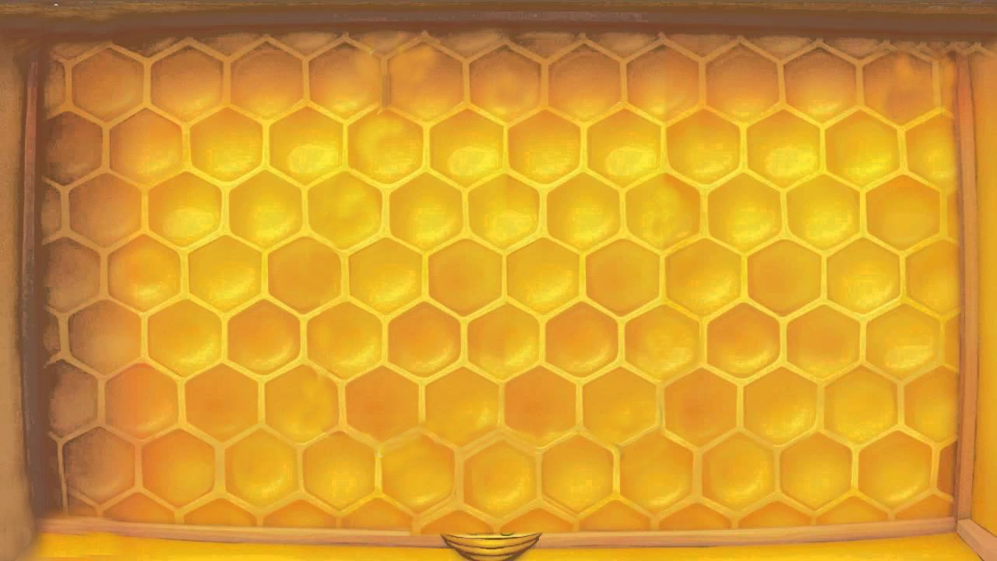
Câu 2: từ chỉ hoạt động trong câu : Con trâu ăn cỏ.
Bắt đầu!
HẾT GIỜ
A.Con trâu
B. cỏ
C. ăn

Slide 19
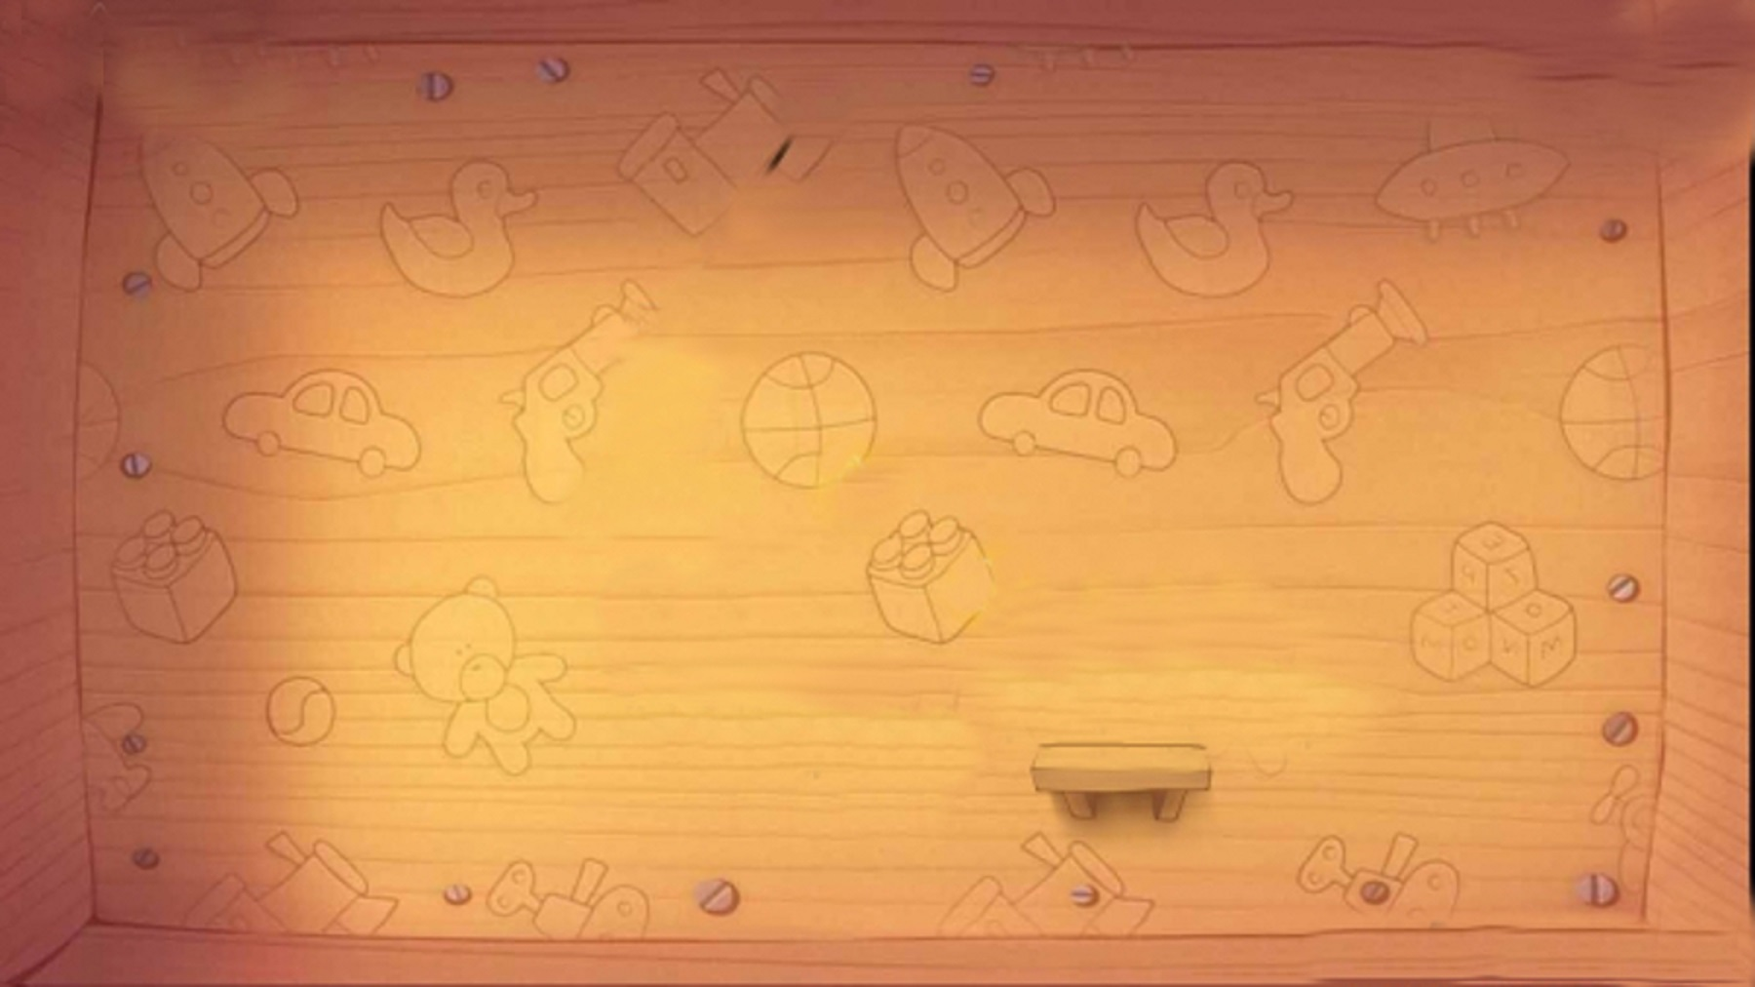
Câu 3: Từ nào sau đây là từ chỉ sự vật:
Bắt đầu!
HẾT GIỜ
A. Cây cối
B. Đi ngủ
C. Vui vẻ
D. học tập

Slide 20
Bắt đầu!
Câu 4:từ nào trong câu sau chỉ sự vật:
Bạn Linh đang quét nhà.
HẾT GIỜ
A. Quét nhà
B. Bạn Linh
C. đang
D. tất cả các đáp án trên đều đúng

Slide 21
Bắt đầu!
Câu 5: sách, vở, bàn, ghế, bồ câu, thỏ. Là từ chỉ:
HẾT GIỜ
A. Hoạt động
B. trạng thái
C. Sự vật

Slide 22
Bắt đầu!
Câu 6: tìm tư chỉ sự vật điền vào chỗ chấm sau: ………… là học sinh lớp 2
HẾT GIỜ
A.Em
B. Bạn Ngân
C. Chúng em
D. Tất cả các đáp án trên đều đúng

Slide 23
Bắt đầu!
Câu 7: Khi viết câu, ta cần lưu ý điều gì.
HẾT GIỜ
A. Lùi vào 1 ô
B. đầu câu viết hoa
C. Cuối câu có dấu chấm
D. Cả 3 đáp án trên

Slide 24




Dặn dò
Ôn tập cách đặt câu nêu hoạt động.
Xem trước bài sau trang 47.

Slide 25
Tạm biệt và hẹn gặp lại
các con vào những tiết học sau!

